Slide 1
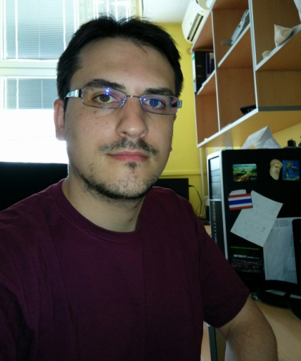
Избор у звање истраживач сарадник кандидат: Срђан Марјановић
година рођења: 1985.
основне студије:
Електротехнички факултет (2004-2008), просек: 9,40.
мастер студије: Електротехнички факултет (2008-2009), просек: 10,00.
докторске студије: уписане 2009. године на ЕТФ-у, смер Наноелектроника и фотоника.
објављени научни радови:
М21:
S. Marjanović, A. Banković, R. D. White, S. J. Buckman, G. Garcia, G. Malović, S. Dujko and Z. Lj. Petrović, “Chemistry induced during the thermalization and transport of positrons and secondary electrons in gases and liquids”, Plasma Sources Science and Technology 24, 025016 (2015).
Z.Lj. Petrović, S. Marjanović, S. Dujko, A. Banković, G. Malović, S. Buckman, G. Garcia, R.D. White and M. Brunger, “On the use of Monte Carlo simulations to model transport of positrons in gases and liquids”, Applied Radiation and Isotopes 83, 148-154 (2014)
A. Banković, S. Dujko, R.D. White, J.P. Marler, S.J. Buckman, S. Marjanović, G. Malović, G. Garcia and Z.Lj. Petrović , “Positron transport in water vapor”, Applied Radiation and Isotopes 14, 035003(2012)
S. Marjanović, M. Šuvakov, J.J. Engbrecht and Z. Lj. Petrović , “Thermalization of positronium in helium: a numerical study”, Nuclear Instruments & Method in Physics Research Section B- Beam Interactions with Materials And Atoms 279, 80-83 (2012)
M. Tausanovic, S. Markovic, S. Marjanovic, J. Cvetic, M. Cvejic, , “Dynamics of a Lightning Channel Corona Sheath Using a Generalized Traveling-Current-Source Return Stroke Model---Theory and Calculations”, Electromagnetic Compatibility, IEEE Transactions on 52, 646-656 (2010)
Комисија: Зоран Љ. Петровић(ИФ), Саша Дујко(ИФ), Јован Цветић (ЕТФ)

